Slide 1

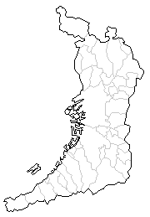
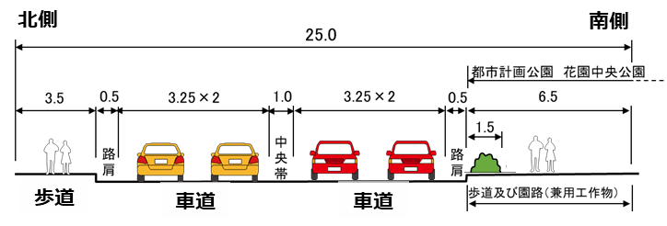
府道 大阪枚岡奈良線
事業概要
位置図
【事業目的・整備効果】
○本路線は旧国道170号を起点に東大阪市の中心地域を東西に横断し、大阪
市内に至る幹線道路であり、また東大阪市が広域避難場所に指定する花園中
央公園までのアクセス道路です。
○そのうち、国道170号（大阪外環状線）から市道加納玉串線までの区間につ
いて、現況の歩道幅員が狭いことから、歩道の拡幅整備により歩行者等の安全を
確保すること、また、右折レーンの設置により市道加納玉串線へのアクセスを円滑
にし、交通流の分散を行うことが目的です。
【事業箇所】
東大阪市松原地内
【設計概要】
延長：0.9km 幅員：25.0m（2車線）
市道加納玉串線
事業中区間
L=0.9km
308
170
花園中央
公園
旧国道 号
170
事業箇所
標準横断図
170
［単位：m］
供用済み
L=2.7km
170
その他
【取組状況など】
☞こちらをご覧ください（八尾土木事務所ホームページ）（調整中）
【問い合わせ先】
都市整備部 道路室 道路整備課 建設グループ (06－6944－9276)

